Slide 1
2.5 定点运算器的组成
运算器是数据的加工处理部件，是CPU的重要组成部分。运算器最基本的结构中必须有算术/逻辑运算单元、数据缓冲寄存器、通用寄存器、多路转换器和数据总线等逻辑构件。

Slide 2
2.5.1 逻辑运算
2.5.2 多功能算术逻辑运算单元
2.5.3 内部总线
2.5.4 定点运算器的基本结构

Slide 3
1 定义
所谓逻辑数,是指不带符号的二进制数，利用逻辑运算可以进行两个数的比较,或者从某个数中选取某几位等操作。计算机中的逻辑运算,主要是指逻辑非、逻辑加、逻辑乘、逻辑异四种基本运算。

Slide 4
（１）逻辑非
逻辑非也称求反。对某数进行逻辑非运算,就是按位求它的反,常用变量上方加一横来表示。
设一个数ｘ表示成： ｘ＝ｘ₀ｘ₁ｘ₂…ｘ_{n}
对ｘ求逻辑非,则有 ｘ＝ｚ＝ｚ₀ｚ₁ｚ₂…ｚ_{n}
ｚ_{i}＝ｘ_{i}, (i＝0,1,2,…n)

Slide 5
（２）逻辑加运算
对两个数进行逻辑加,就是按位求它们的“或”,所以逻辑加又称逻辑或,常用记号“V”或“＋”来表示。
设有两数 ,它们表示为
ｘ＝ｘ₀ｘ₁…ｘ_{n}
ｙ＝ｙ₀ｙ₁…ｙ_{n}
若 ｘ∨ｙ＝ｚ＝ｚ₀ｚ₁ｚ₂…ｚ_{n}
则 ｚ_{i}＝ｘ_{i}∨ｙ_{i}, (i＝0,1,2,…,n)

Slide 6
（３）逻辑乘运算
对两数进行逻辑乘,就是按位求它们的“与”,所以逻辑乘又称“逻辑与”,常用记号“∧”或“·”来表示。
设有两数ｘ和ｙ,它们表示为
ｘ＝ｘ₀ｘ₁…ｘ_{n}
ｙ＝ｙ₀ｙ₁…ｙ_{n}
若 ｘ∧ｙ＝ｚ＝ｚ₀ｚ₁ｚ₂…ｚ_{n}
则 ｚ_{i}＝ｘ_{i}∧ｙ_{i}, (i＝0,1,2,…,n)

Slide 7
（４）逻辑异运算
对两数进行异就是按位求它们的模2和,所以逻辑异又称“按位加”,常用记号“⊕”表示。
设有两数ｘ和ｙ：
ｘ＝ｘ₀ｘ₁…ｘ_{n}
ｙ＝ｙ₀ｙ₁…ｙ_{n}
若ｘ和ｙ的逻辑异为ｚ：
ｘ⊕ｙ＝ｚ＝ｚ₀ｚ₁ｚ₂…ｚ_{n}
则 ｚ_{i}＝ｘ_{i}⊕ｙ_{i}, (i＝0,1,2,…,n)

Slide 8
由一位全加器(FA)构成的行波进位加法器,它可以实现补码数的加法运算和减法运算。
这种加法/减法器存在两个问题：
（1）由于串行进位,它的运算时间很长。
（2）行波进位加法器本身来说,它只能完成加法和减法两种操作而不能完成逻辑操作。
本节我们介绍的多功能算术/逻辑运算单元(ALU)不仅具有多种算术运算和逻辑运算的功能,而且具有先行进位逻辑, 从而能实现高速运算。

Slide 9
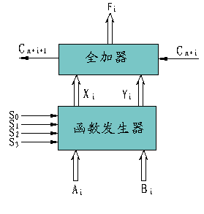
１、基本思想
图2.10 ALU的逻辑结构原理框图

Slide 10
２、逻辑表达式
S₀ S₁
Y_{i}
S₂ S₃
X_{i}
0 0
0 1
1 0
1 1
Ai
A_{i}B_{i}
A_{i}B_{i}
0
0 0
0 1
1 0
1 1
1
A_{i}＋B_{i}
A_{i}＋B_{i}
A_{i}
根据上面所列的函数关系,即可列出X_{i}和Y_{i}的逻辑表达式：

Slide 11
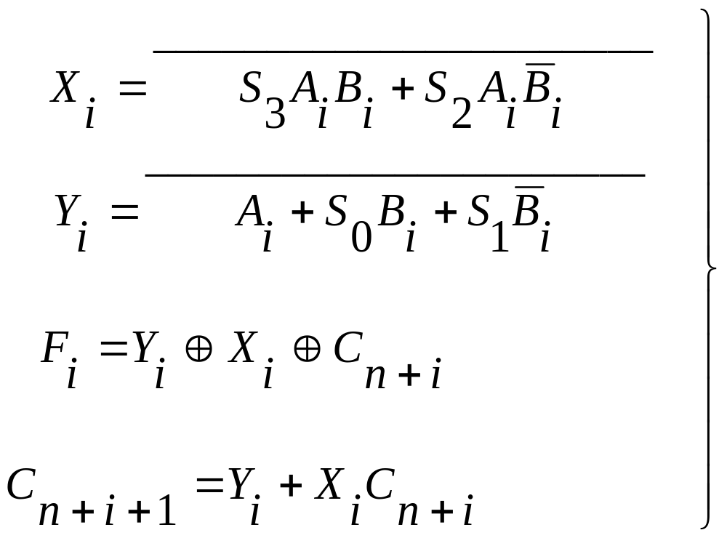
进一步化简并代入前面的求和与进位表达式，可得ALU的某一位逻辑表达式如下：

Slide 12
4位之间采用先行进位公式,进位公式可递推如下：
第0位向第1位的进位公式为：
C_{n＋1}＝Y₀＋X₀C_{n}
第1位向第2位的进位公式为：
C_{n＋2}＝Y₁＋X₁C_{n＋1}＝Y₁＋Y₀X₁＋X₀X₁C_{n}
第2位向第3位的进位公式为：
C_{n＋3}＝Y₂＋X₂C_{n＋2}＝Y₂＋Y₁X₁＋Y₀X₁X₂＋X₀X₁X₂C_{n}
第3位的进位输出公式为：
C_{n＋4}＝Y₃＋X₃C_{n＋3}＝Y₃＋Y₂X₃＋Y₁X₂X₃＋Y₀X₁X₂X₃＋X₀X₁X₂X₃C_{n}

Slide 13
设
G＝Y₃＋Y₂X₃＋Y₁X₂X₃＋Y₀X₁X₂X₃
P＝X₀X₁X₂X₃
则
C_{n＋4}＝G＋PC_{n}
这样,对一片ALU来说,可有三个进位输出。其中G称为进位发生输出,P称为进位传送输出。在电路中多加这两个进位输出的目的,是为了便于实现多片（组）ALU之间的先行进位,为此还需一个配合电路,称之为先行进位发生器(CLA),后面介绍。

Slide 14
C_{n+4}是本片(组)的最后进位输出。逻辑表达式表明,这是一个先行进位逻辑。换句话说第0位的进位输入C_{n}可以直接传送到最高位上去,因而可以实现高速运算。
用正逻辑表示的4位算术/逻辑运算单元(ALU)的逻辑电路图演示。它是根据上面的原始推导公式用TTL电路实现的。这个期间的商业标号为74181ALU。

Slide 15
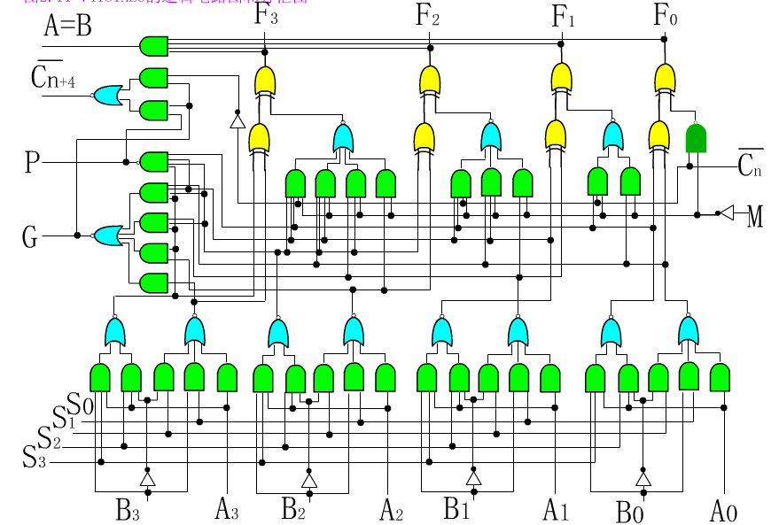

Slide 16
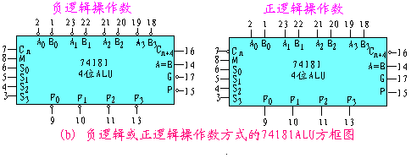

Slide 17
３、算术逻辑运算的实现
表2.5列出了74181ALU的运算功能表,它有两种工作方式。对正逻辑操作数来说,算术运算称高电平操作,逻辑运算称正逻辑操作(即高电平为“1”,低电平为“0”)。对于负逻辑操作数来说,正好相反。由于S_{０} －S_{３} 有16种状态组合,因此对正逻辑输入与输出而言,有16种算术运算功能和16种逻辑运算功能。同样,对于负逻辑输入与输出而言,也有16种算术运算功能和16种逻辑运算功能。

Slide 18
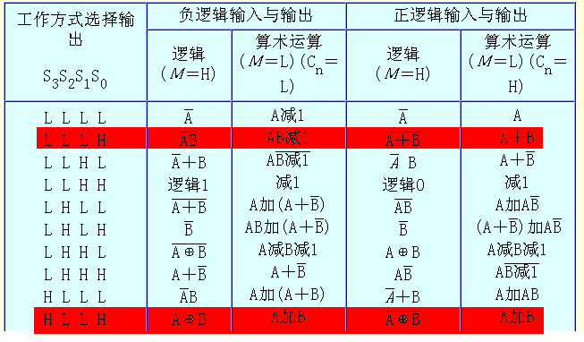
控制端Ｍ,用来控制ALU是进行算术运算还是进行逻辑运算。
Ｍ＝0时,进行算术操作。
Ｍ＝1时,进行逻辑操作。

Slide 19
４、两级先行进位的ALU
前面说过,74181ALU设置了P和G两个本组先行进位输出端。如果将四片74181的P,G输出端送入到74182先行进位部件（CLA）,又可实现第二级的先行进位,即组与组之间的先行进位。
假设４片（组）74181的先行进输出依次为P0，G0，P1，G1，P2，G2，P3，G3,那么参考式(2.37)的进位逻辑表达式,先行进位部件74182CLA所提供的进位逻辑关系如下：
C_{n＋ｘ}＝G₀＋P₀C_{n}
C_{n＋ｙ}＝G₁＋P₁C_{n＋ｘ}＝G₁＋G₀P₁＋P₀P₁C_{n}
C_{n＋ｚ}＝G₂＋P₂C_{n＋ｙ}＝G₂＋G₁P₂＋G₀P₁P₂＋P₀P₁P₂C_{n}
C_{n＋4} ＝G₃＋P₃C_{n＋ｚ}＝G₃＋G₂P₃＋G₁P₁P₂＋G₀P₁P₂P₃＋P₀P₁P₂P₃C_{n}
＝G*＋P*C_{n}
其中P*＝P₀P₁P₂P₃
G*＝G₃＋G₂P₃＋G₁P₁P₂＋G₀P₁P₂P₃

Slide 20
根据以上表达式,用TTL器件实现的成组先行进位部件74182的逻辑电路图(F:图2.11)，其中G*称为成组进位发生输出，P*称为成组进位传送输出。
下面介绍如何用若干个74181ALU位片,与配套的74182先行进位部件CLA在一起,构成一个全字长的ALU。
下图示出了用两个16位全先行进位部件级联组成的32位ALU逻辑方框图。在这个电路中使用了八个74181ALU和两个74182CLA器件。很显然,对一个16位来说,CLA部件构成了第二级的先行进位逻辑,即实现四个小组（位片）之间的先行进位,从而使全字长ALU的运算时间大大缩短。

Slide 21
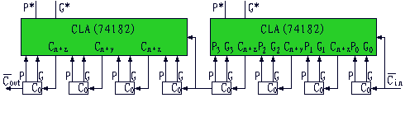
图2.13 用两个16位全先行进位部件级联组成的32位ALU

Slide 22
根据总线所在位置，总线分为内部总线和外部总线两类。
内部总线是指CPU内各部件的连线
外部总线是指系统总线，即CPU与存储器、I/O系统之间的连线。本节只讨论内部总线。
按总线的逻辑结构来说，总线可分为单向传送总线和双向传送总线。
单向总线，就是信息只能向一个方向传送。
双向总线，就是信息可以分两个方向传送,既可以发送数据，也可以接收数据

Slide 23
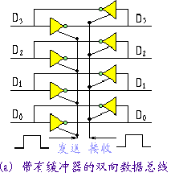
图2.14(a)是带有缓冲驱动器的4位双向数据总线。其中所用的基本电路就是三态逻辑电路。当“发送”信号有效时,数据从左向右传送。反之,当“接收”信号有效时,数据从右向左传送。这种类型的缓冲器通常根据它们如何使用而叫作总线扩展器、总线驱动器、总线接收器等等。

Slide 24
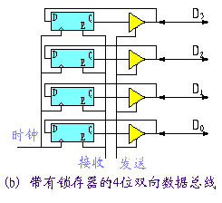
图2.14(b)所示的是带有锁存器的4位双向数据总线。它主要由一个DE触发器和一个三态缓冲器组成。DE触发器是在一个普通D触发器上另加一个E输入端（允许端）而构成的。此处E输入端用以控制D的输入。若E＝0,即使D为“1”,也不能输入。当接收数据时,E＝1三态门被禁止,因而数据总线上的数据被接收到锁存器。当发送数据时,E＝0,三态门被允许,因而锁存器的数据发送至数据总线上。

Slide 25
运算器包括ALU、阵列乘除器、寄存器、多路开关、三态缓冲器、数据总线等逻辑部件。
运算器的设计,主要是围绕ALU和寄存器同数据总线之间如何传送操作数和运算结果进行的。
在决定方案时,需要考虑数据传送的方便性和操作速度,在微型机和单片机中还要考虑在硅片上制作总线的工艺。 计算机的运算器大体有如下三种结构形式：
单总线结构
双总线结构
三总线结构

